Slide 1




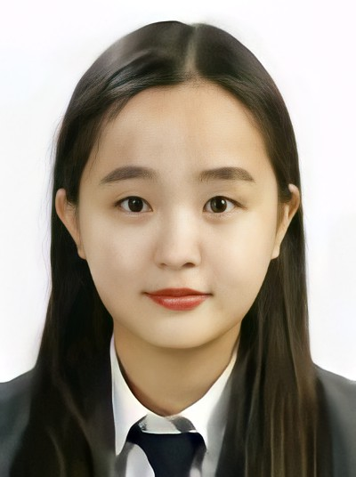
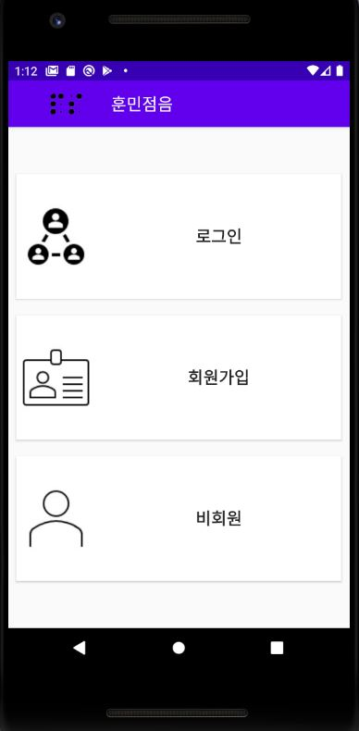
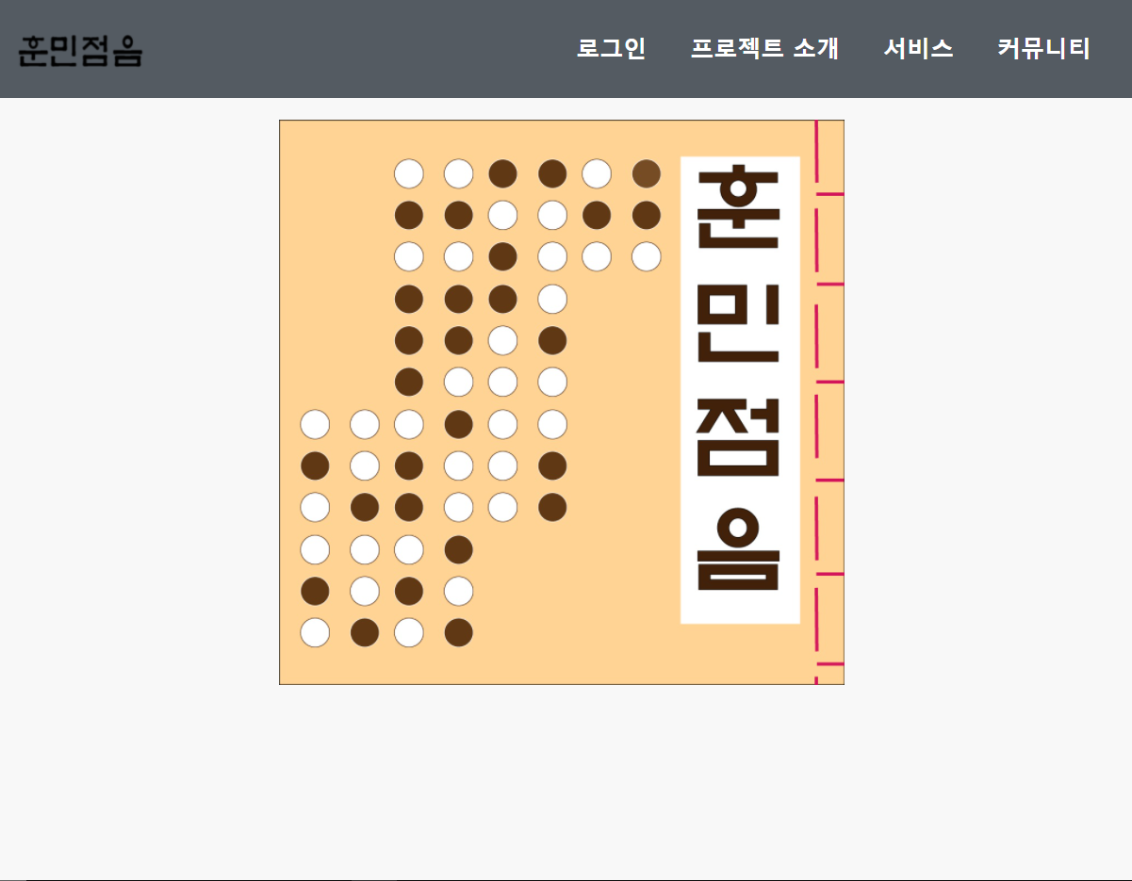
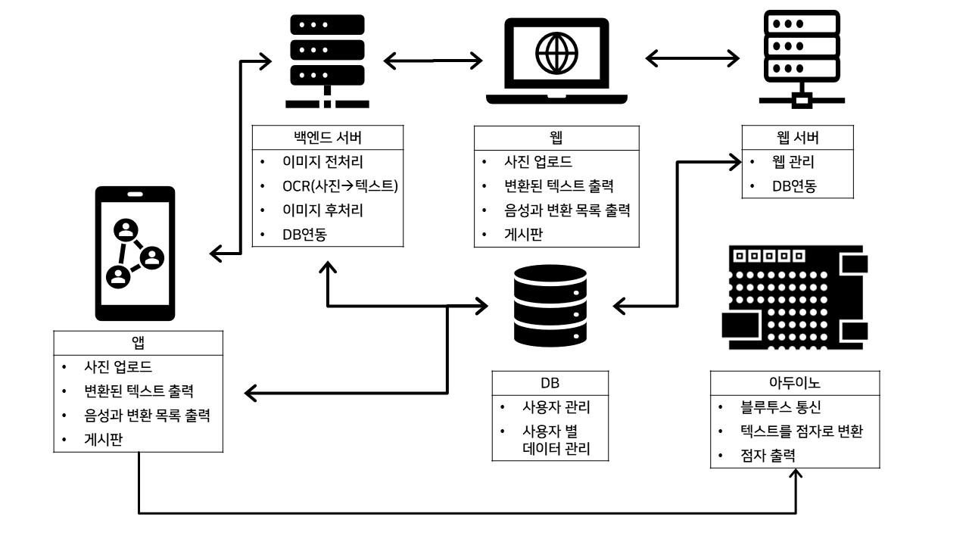
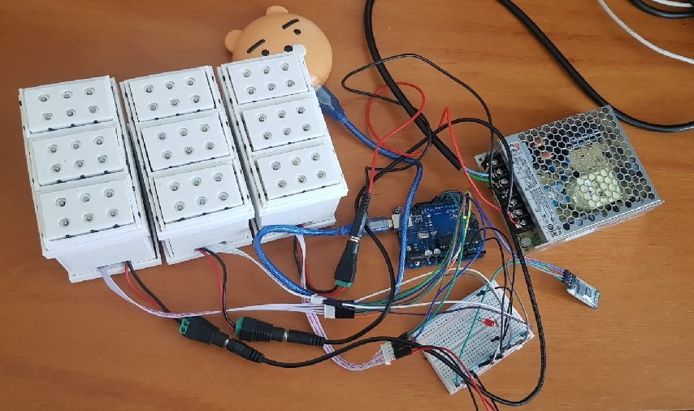
시각장애인의 학습을 위한
텍스트 추출 및 점자 변환 시스템
Text Extraction and Braille Conversion System for the Learning of the Blind
컴퓨터공학과
김채리
김지안
김용민
이예지
지도교수 : 공기석 교수님
문의 : 010-4407-3442
개발배경
시각장애인을 위한 점역 교재 부족
시각장애인을 위한 시설 부족
시각장애인의 교육권 침해
개발목표 및 내용
점자책으로 나오지 않는 교재나 문서, 사진등을 혼자 쉽게 공부할 수 있게끔 도와주는 시각장애인을 위한 학습 시스템
원하는 문서 또는 사진의 텍스트 출력 기능 구현
텍스트에 따른 음성 및 점자 출력 기능 구현
추가적인 기능을 위한 회원가입 기능 구현
앱 메인 화면
웹 메인 화면
기대효과 및 시장성
개발결과
• 시각장애인의 독립적인 독서 보장
• 시각장애인의 편의성 향상
• 시각장애인의 교육권 보장
시각장애인의 학습을 위한 텍스트 추출 및 점자 변환 시스템!
전체 시스템 구성도
점자 키트

